Slide 1

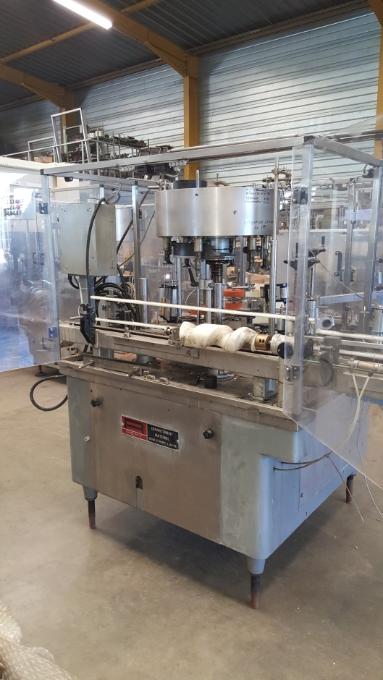
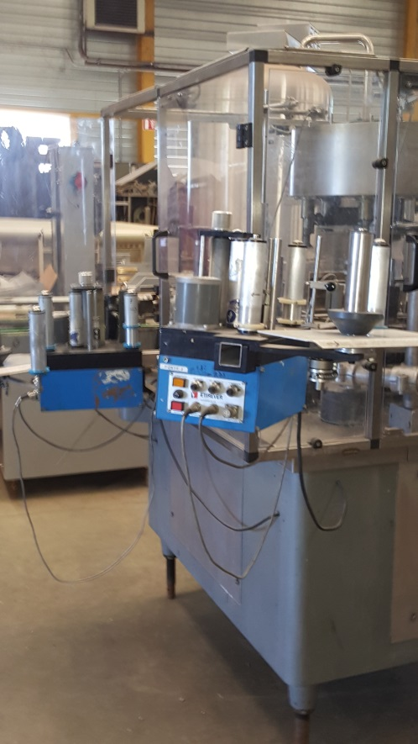
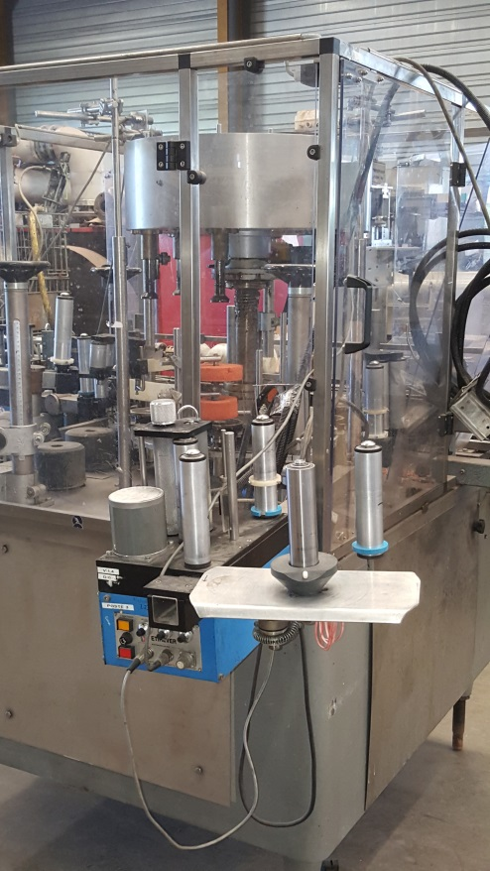
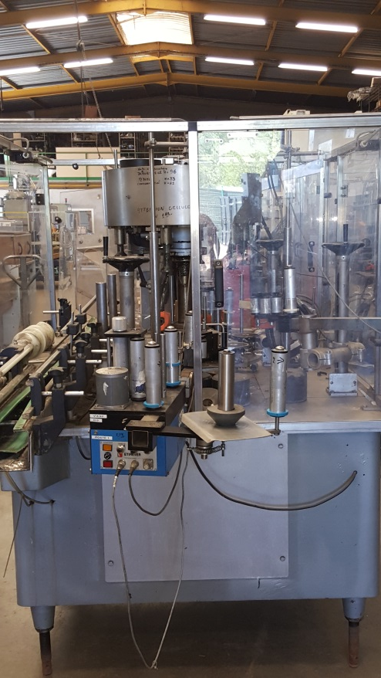
JCP TECHNLOGIE
215 chemin du moulin de Noirefontaine
ZA se Saint Amouze
01250 MONTAGNAT
Tel : 04 74 45 08 72 - 06 80 75 64 35
Email : jcptechnologie@orange.fr
Site : jcp-technologie.fr
FICHE PRODUIT | N° 58
TARIF PRODUIT EN € HT au départ usine
en l’état | 7 500 €
révisé et garanti 6 mois
rénové et garanti 1 an
TECHNOLOGIE DU CONDITIONNEMENT
ETUDE
VENTE
REALISATION MATERIEL D’EMBOUTEILLAGE
TRANSFERT INDUSTRIEL
DESCRIPTION | Etiqueteuse rotative 6 têtes à 3 postes adhésifs
MARQUE | CAVAGNINO & GATTI
CADENCE | 4000 B/H | Accessoires de passage | 50cl – 75cl – 100cl

